Slide 1

Solución de urea
automotriz

Slide 2
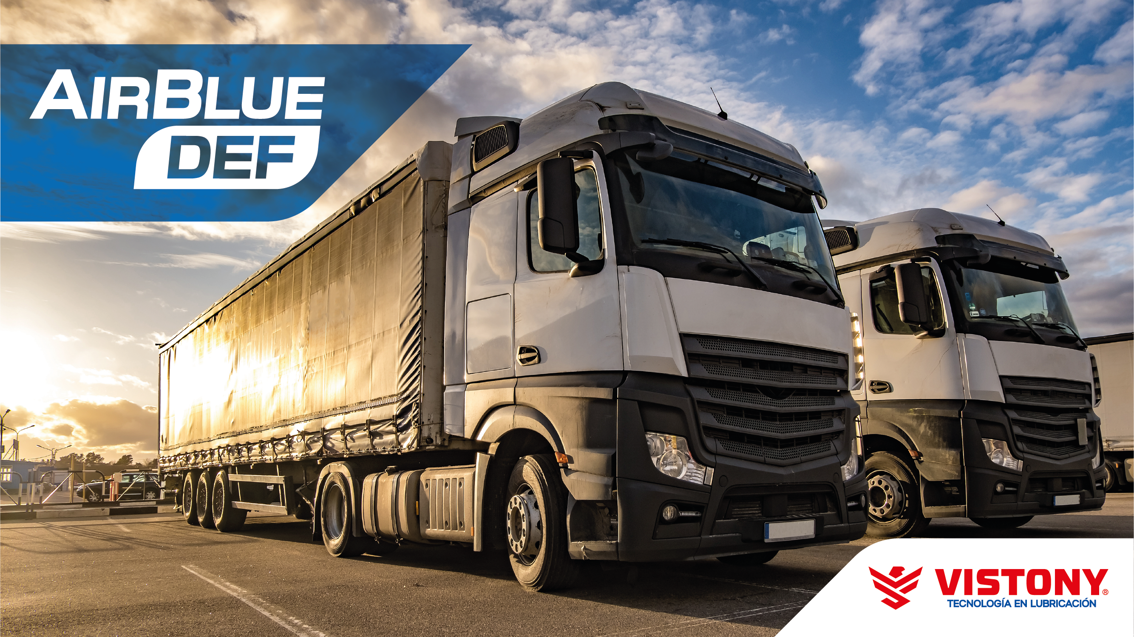

Slide 3
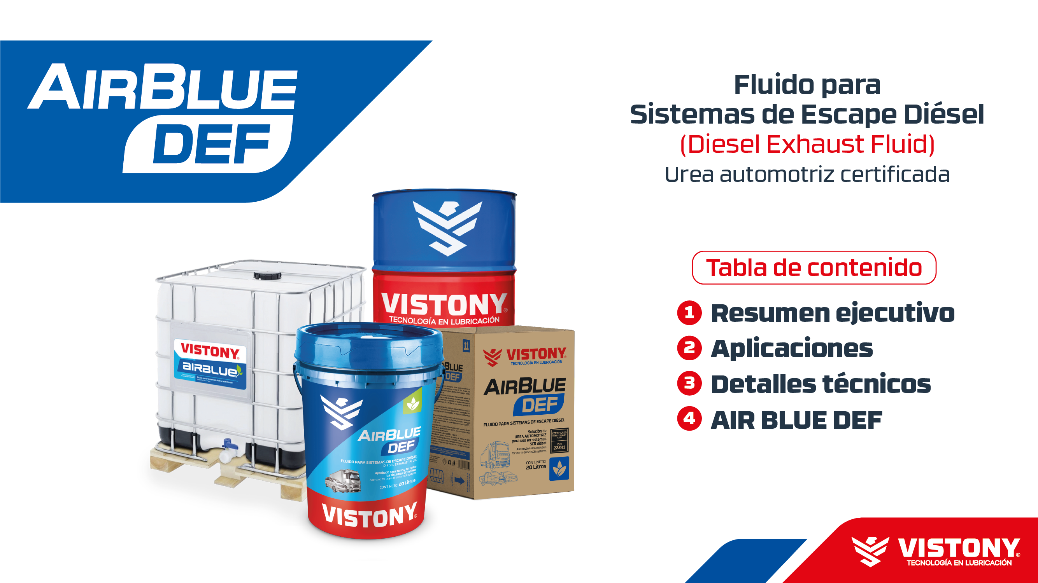

Slide 4

1. RESUMEN EJECUTIVO
Nuestra solución de urea automotriz, Vistony Air Blue DEF; DEF (Diesel Exhaust Fluid), es un componente esencial en el sistema de reducción catalítica selectiva (SCR) utilizado en vehículos diésel modernos. Con la evolución de las regulaciones ambientales, especialmente en relación con las emisiones de óxidos de nitrógeno (NOx), la solución de urea automotriz es una forma efectiva para reducir la contaminación del aire y mejorar la eficiencia del combustible.
Principales beneficios:
Reducción de emisiones:
Vistony Air Blue DEF, utilizado en sistemas SCR, reduce las emisiones de NOx, promoviendo un aire más limpio y garantizando el cumplimiento de regulaciones ambientales.
Eficiencia de eombustible:
La disminución de NOx no solo beneficia el medio ambiente, sino que también mejora la eficiencia del combustible y el rendimiento general del motor.
Notes:
Nuestra solución de urea automotriz, Vistony Air Blue DEF; DEF (Diesel Exhaust Fluid), es un componente esencial en el sistema de reducción catalítica selectiva (SCR) utilizado en vehículos diésel modernos. Con la evolución de las regulaciones ambientales, especialmente en relación con las emisiones de óxidos de nitrógeno (NOx), la solución de urea automotriz es una forma efectiva para reducir la contaminación del aire y mejorar la eficiencia del combustible.
Nuestra oferta apunta a reforzar el conocimiento del mercado sobre este producto ya que el nivel de conocimiento técnico no es el adecuado; al reforzar este conocimiento se podrá entender los principales beneficios de la aplicación de nuestro producto:
Reducción de Emisiones: Su uso en los sistemas SCR disminuye las emisiones de NOx, contribuyendo a un aire más limpio y cumplimiento de regulaciones ambientales.
Eficiencia de Combustible: La reducción de NOx también permite una optimización en el rendimiento del motor, mejorando la eficiencia del combustible y el rendimiento general de la unidad.

Slide 5
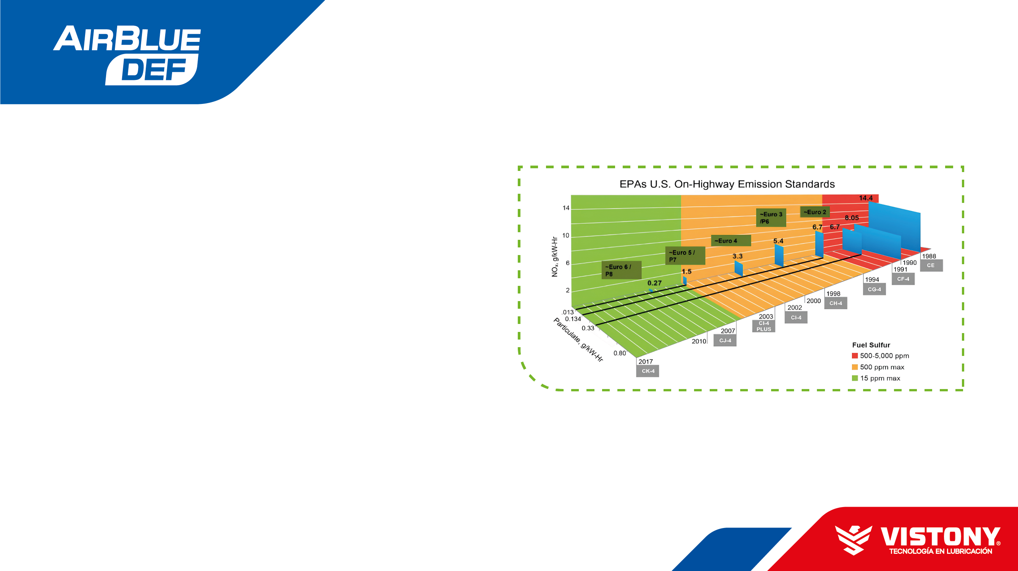
2. APLICACIONES
Hoy en día los automóviles, camiones y otras aplicaciones que usan motores diésel deben cumplir con Euro IV, V, VI y EPA (Agencia de Protección Ambiental) 2010 para la protección de nuestra salud y el medio ambiente. Para cumplir con estos requisitos, muchos fabricantes de motores diésel utilizan la reducción catalítica selectiva (SCR), una tecnología de postratamiento de emisiones que en conjunto con la solución de urea automotriz reducen drásticamente las emisiones nocivas (NOx).
La tendencia de especificaciones de presencia de material particulado y NOx tiende a cero.
Para el mercado peruano tenemos vigente la norma Euro 5; la norma Euro 6 estuvo programado para su ingreso al país para el primer trimestre del año 2024 pero se puede prorrogar por dos años más ⁽¹⁾; la implementación de Euro 6 conlleva a tener combustibles con un contenido de azufre con 15 ppm (partes por millón) como máximo.
Fuente: API información y requerimientos
(1) https://larepublica.pe/economia/2023/12/09/euro-6-retrasaria-su-ingreso-al-peru-hasta-octubre-del-2025-petroperu-repsol-minem-nrt-533241
Notes:
En el contexto de las normas de emisiones para vehículos, por ejemplo "Euro 2" y "Euro II" se utilizan de manera intercambiable para referirse a la misma norma. La designación "Euro" seguida de un número romano se utiliza para clasificar las diferentes etapas de regulación de emisiones establecidas por la Unión Europea.
Por lo tanto, en el ejemplo "Euro 2" y "Euro II" representan la segunda fase de normativas de emisiones para vehículos en la Unión Europea. Esta norma fue introducida en 1996 y estableció límites más estrictos para las emisiones de óxidos de nitrógeno (NOx), hidrocarburos (HC) y monóxido de carbono (CO) en comparación con la norma anterior, Euro 1. Estos estándares se aplicaron tanto a los vehículos de gasolina como a los de diésel, marcando un avance en los esfuerzos por reducir la contaminación del aire producida por el transporte.
Hoy en día los automóviles, camiones y otras aplicaciones que usan motores diésel deben cumplir con Euro IV, V, VI y EPA (Agencia de Protección Ambiental) 2010 para la protección de nuestra salud y el medio ambiente. Para cumplir con estos requisitos, muchos Fabricantes de motores diésel utilizan la reducción catalítica selectiva (SCR), una tecnología de postratamiento de emisiones que en conjunto con la solución de urea automotriz reducen drásticamente las emisiones nocivas (NOx).
La tendencia de especificaciones de presencia de Material Particulado y NOx tiende a cero.
Para el mercado peruano tenemos vigente la Norma Euro 5; la norma Euro 6 estuvo programado para su ingreso al país para el primer trimestre del año 2024 pero se puede prorrogar por dos años más ⁽¹⁾; la implementación de Euro 6 conlleva a tener combustibles con un contenido de azufre con 15 ppm (partes por millón) como máximo.
https://larepublica.pe/economia/2023/12/09/euro-6-retrasaria-su-ingreso-al-peru-hasta-octubre-del-2025-petroperu-repsol-minem-nrt-533241

Slide 6
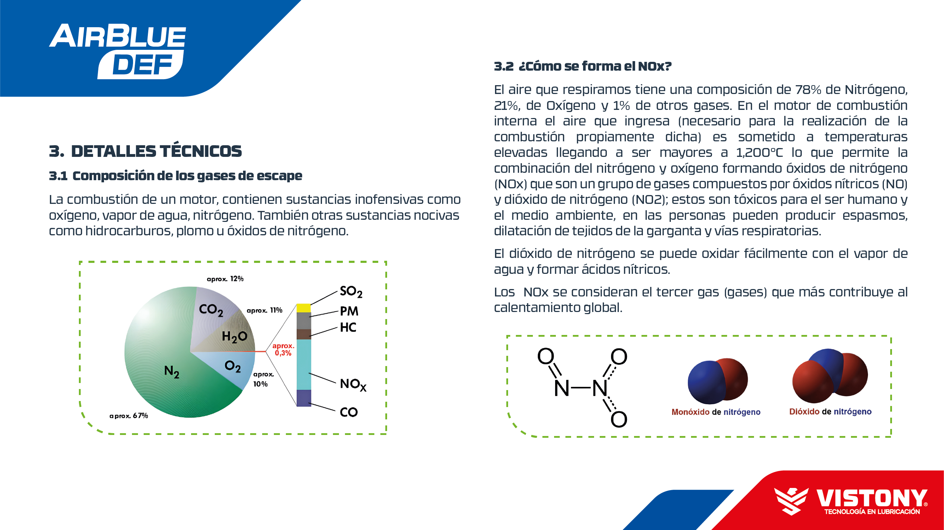
3.2 ¿Cómo se forma el Nox?
En el motor de combustión interna el aire que ingresa (necesario para la realización de la combustión propiamente dicha) es sometido a temperaturas elevadas llegando a ser mayores a 1,200°C lo que permite la combinación del nitrógeno y oxígeno formando óxidos de nitrógeno (NOx) que son un grupo de gases compuestos por óxidos nítricos (NO) y dióxido de nitrógeno (NO2).
3. DETALLES TÉCNICOS
3.1 Composición de los gases de escape
La combustión de un motor, contienen sustancias inofensivas como oxígeno, vapor de agua, nitrógeno. También otras sustancias nocivas como hidrocarburos, plomo u óxidos de nitrógeno.
Los NOx se consideran el tercer gas (gases) que más contribuye al calentamiento global. Estos son tóxicos para el ser humano y el medio ambiente, en las personas pueden producir espasmos, dilatación de tejidos de la garganta y vías respiratorias.
Notes:
3.2 ¿Cómo se forma el NOx?
El aire que respiramos tiene una composición de 78% de Nitrógeno, 21% de Oxígeno y 1% de otros gases. En el motor de combustión interna el aire que ingresa (necesario para la realización de la combustión propiamente dicha) es sometido a temperaturas elevadas llegando a ser mayores a 1,200°C lo que permite la combinación del nitrógeno y oxígeno formando óxidos de nitrógeno (NOx) que son un grupo de gases compuestos por óxidos nítricos (NO) y dióxido de nitrógeno (NO₂); estos son tóxicos para el ser humano y el medio ambiente, en las personas pueden producir espasmos, dilatación de tejidos de la garganta y vías respiratorias.
El dióxido de nitrógeno se puede oxidar fácilmente con el vapor de agua y formar ácidos nítricos.

Slide 7
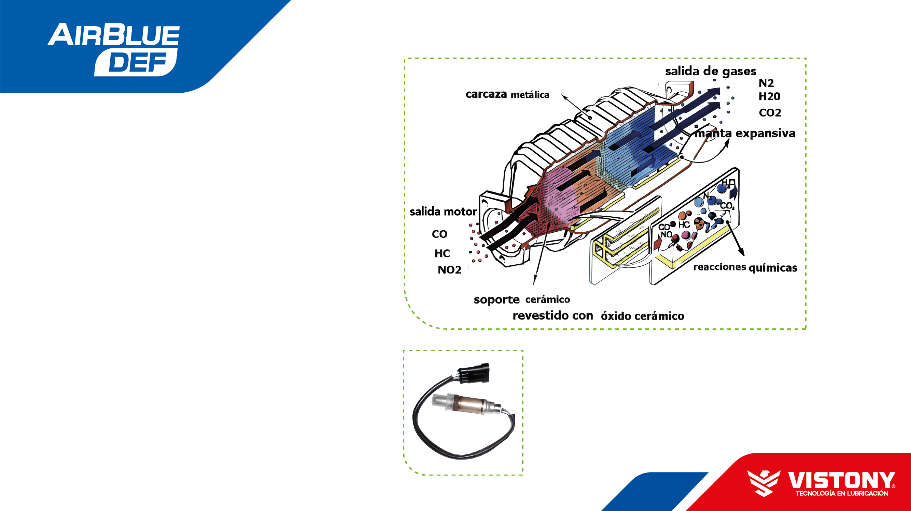
3.3 Componentes de sistemas postratamiento
para motores diesel
Catalizadores: Se emplean catalizadores de oxidación convirtiendo el monóxido de carbono (CO) y los hidrocarburos (HC) en dióxido de carbono (CO2).
Sondas lambda: Se trata de un dispositivo que ayuda a gestionar de manera electrónica la combustión; su función es determinar si la mezcla aire combustible es estequiométrica manteniendo una relación de 14.7 (es decir por cada gramo de combustible debe tenerse 14.7 gramos de aire) enviando señales a la computadora central de la unidad para que regule y cuide esta relación.

Slide 8
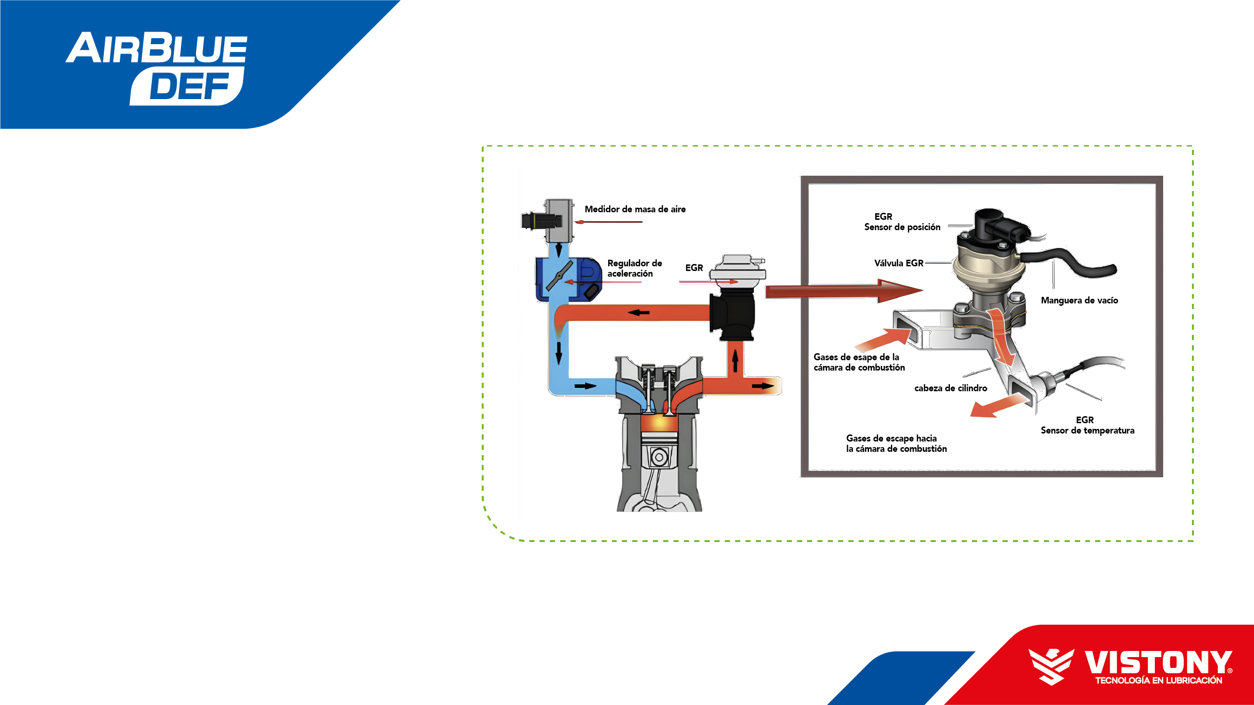
Válvula de recirculación de gases de escape (EGR): Se encuentra ubicada entre el colector de admisión y el escape permitiendo que parte de los gases de escape vuelvan a la cámara de combustión a través del colector de admisión para que se vuelvan a quemar. Esto genera una disminución en la temperatura de combustión lo que incide directamente en la disminución de NOx generado.

Slide 9
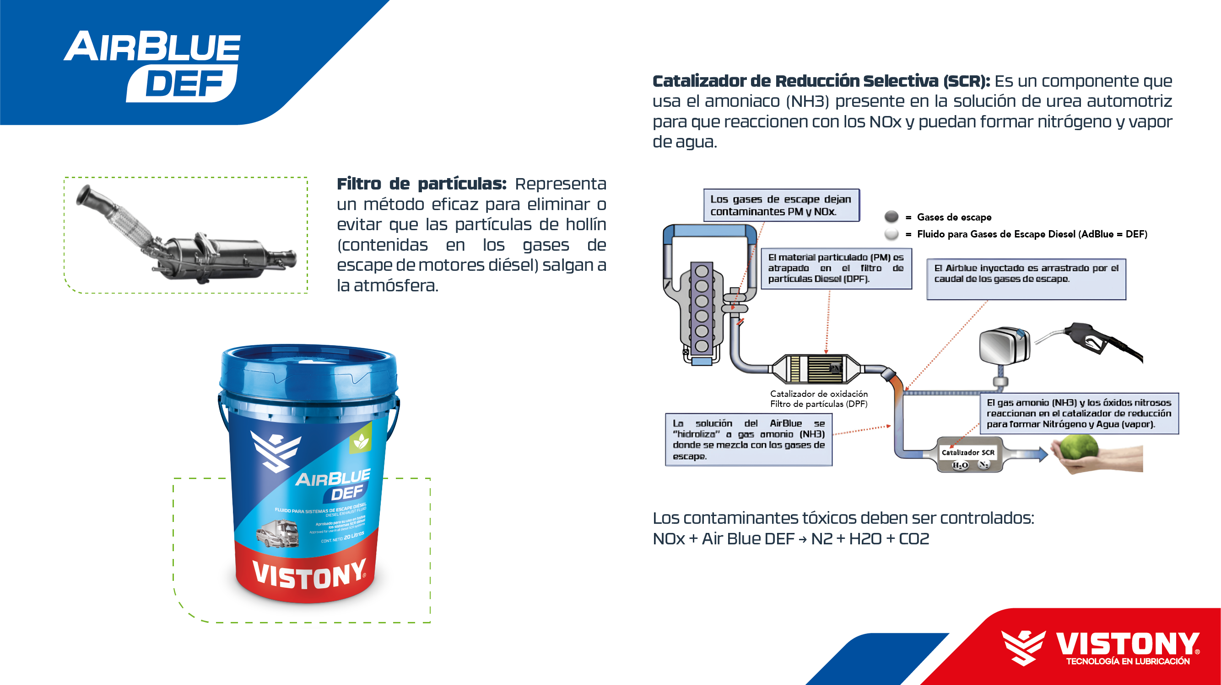

Slide 10
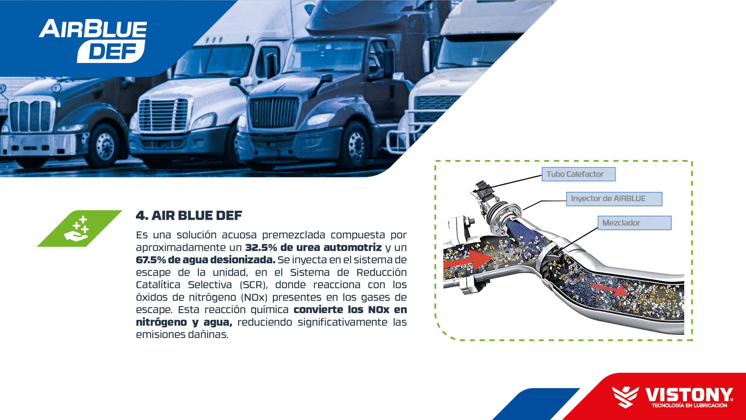

Slide 11
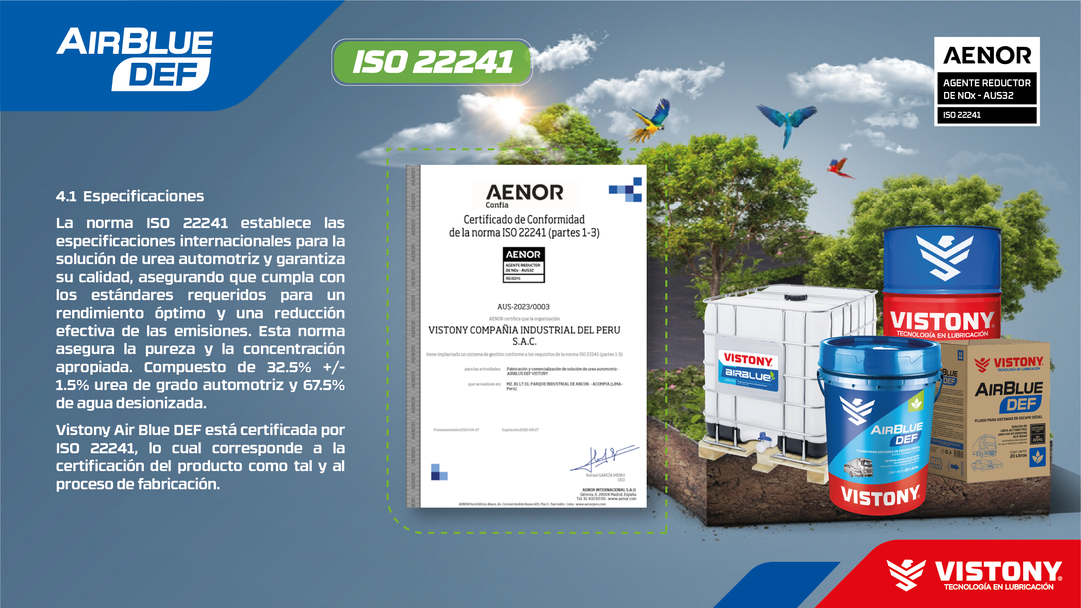

Slide 12
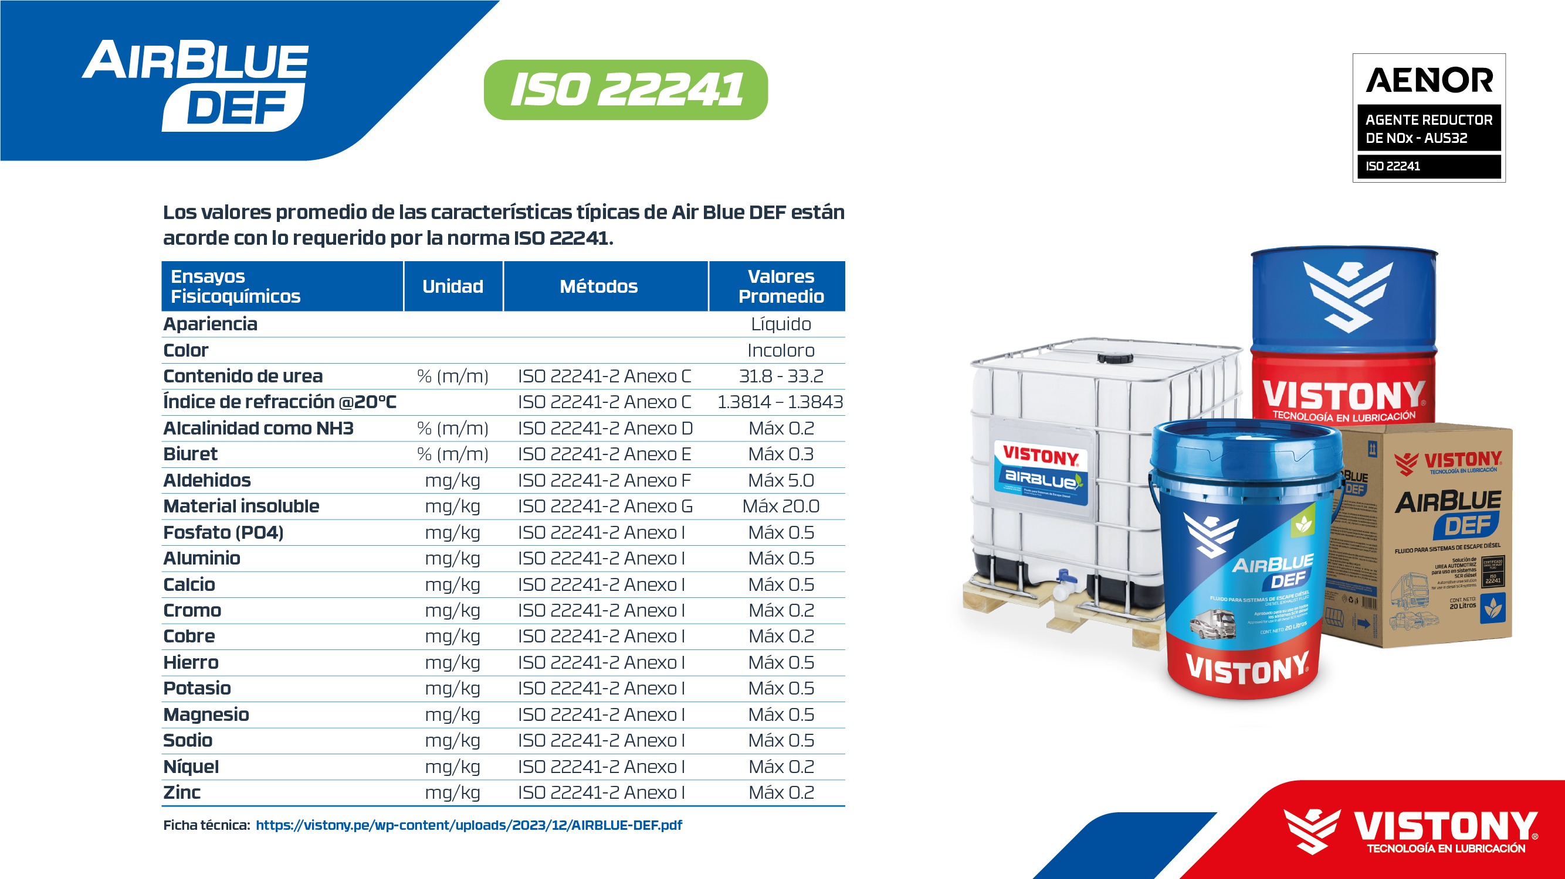

Slide 13

4.2 Condiciones de Almacenamiento
El almacenamiento adecuado de la solución de urea automotriz es primordial para mantener su calidad. A continuación, se detallan algunas recomendaciones importantes a considerar:
Contenedor adecuado: La urea se debe almacenar en un contenedor de plástico resistente (polietileno, polipropileno). Es importante que el material del contenedor sea compatible con la urea para evitar la contaminación. Para tener la lista detallada con materiales recomendados, revisar la norma ISO 22241-3; manipulación, transporte y almacenamiento.
Temperatura: Debe almacenarse a temperaturas moderadas, preferiblemente entre 0°C y 30°C. Evite el almacenamiento a temperaturas extremadamente altas o bajas, esto puede afectar la concentración de la solución y la vida útil de la urea.

Slide 14

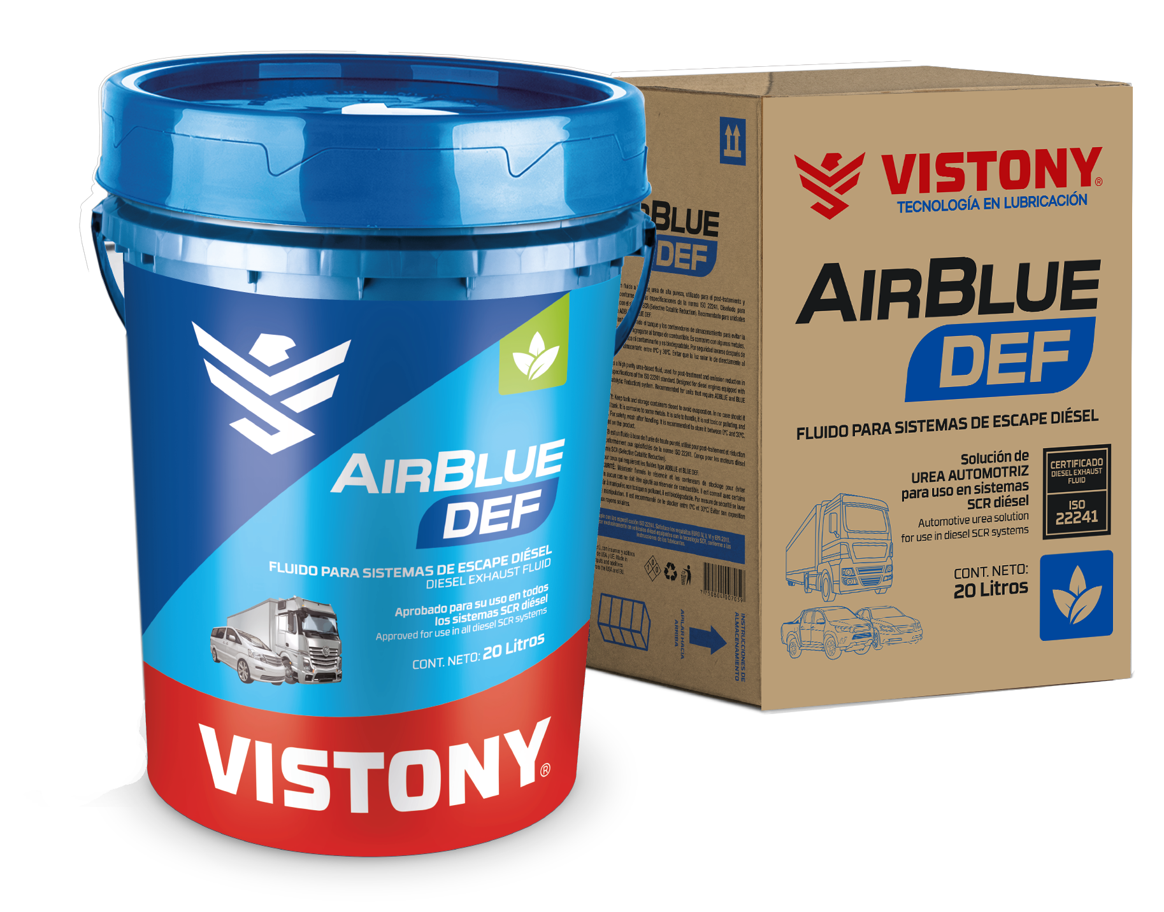
Protección solar: Mantenga los contenedores en áreas sombreadas o en lugares que no estén expuestos a la luz solar directa. La radiación UV puede degradar la urea con el tiempo.
Prevención de contaminación: Evite la contaminación cruzada con otras sustancias, como aceites, combustibles u otros productos químicos esto puede afectar la calidad de la urea y su capacidad para reducir las emisiones.
Sellado hermético: Mantenga los contenedores y los sistemas de almacenamiento bien sellados para evitar la evaporación del agua en la solución de urea.

Slide 15
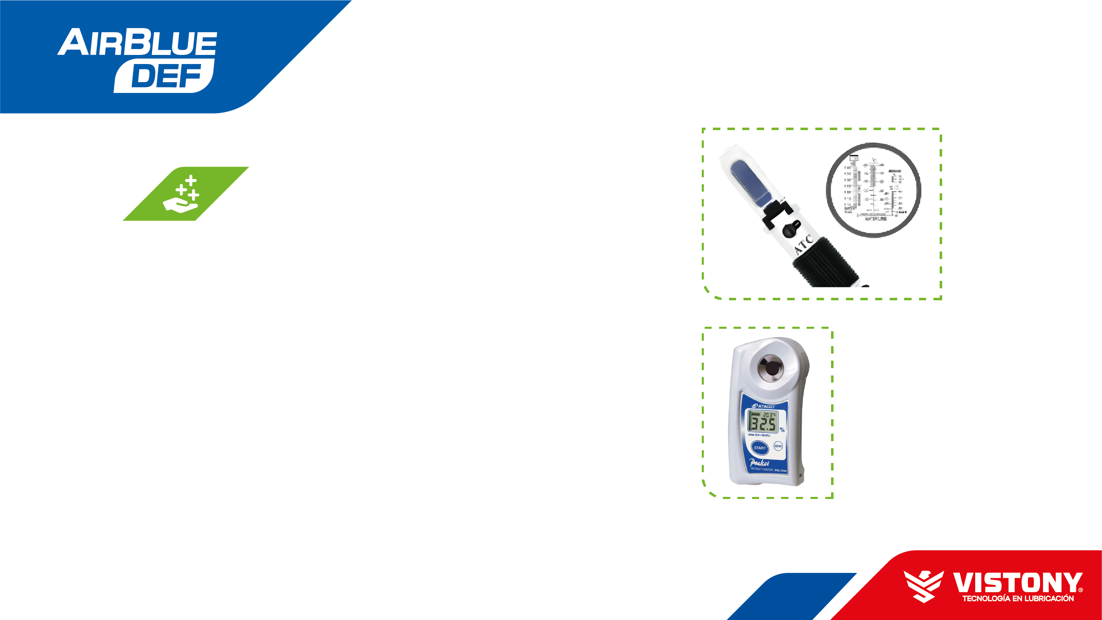
4.3 Herramienta de evaluación de campo
La concentración correcta de DEF es fundamental para la salud y el rendimiento del sistema de postratamiento y del motor. Para revisar esta concentración se utiliza el refractómetro para urea. La medida aceptable es de 32.5 +/- 1.5%.
La medición de la concentración es una medición inicial, existen más ensayos que deberán realizarse en Laboratorios homologados para urea automotriz, actualmente ubicados fuera del país, principalmente en Estados Unidos de América.

Slide 16
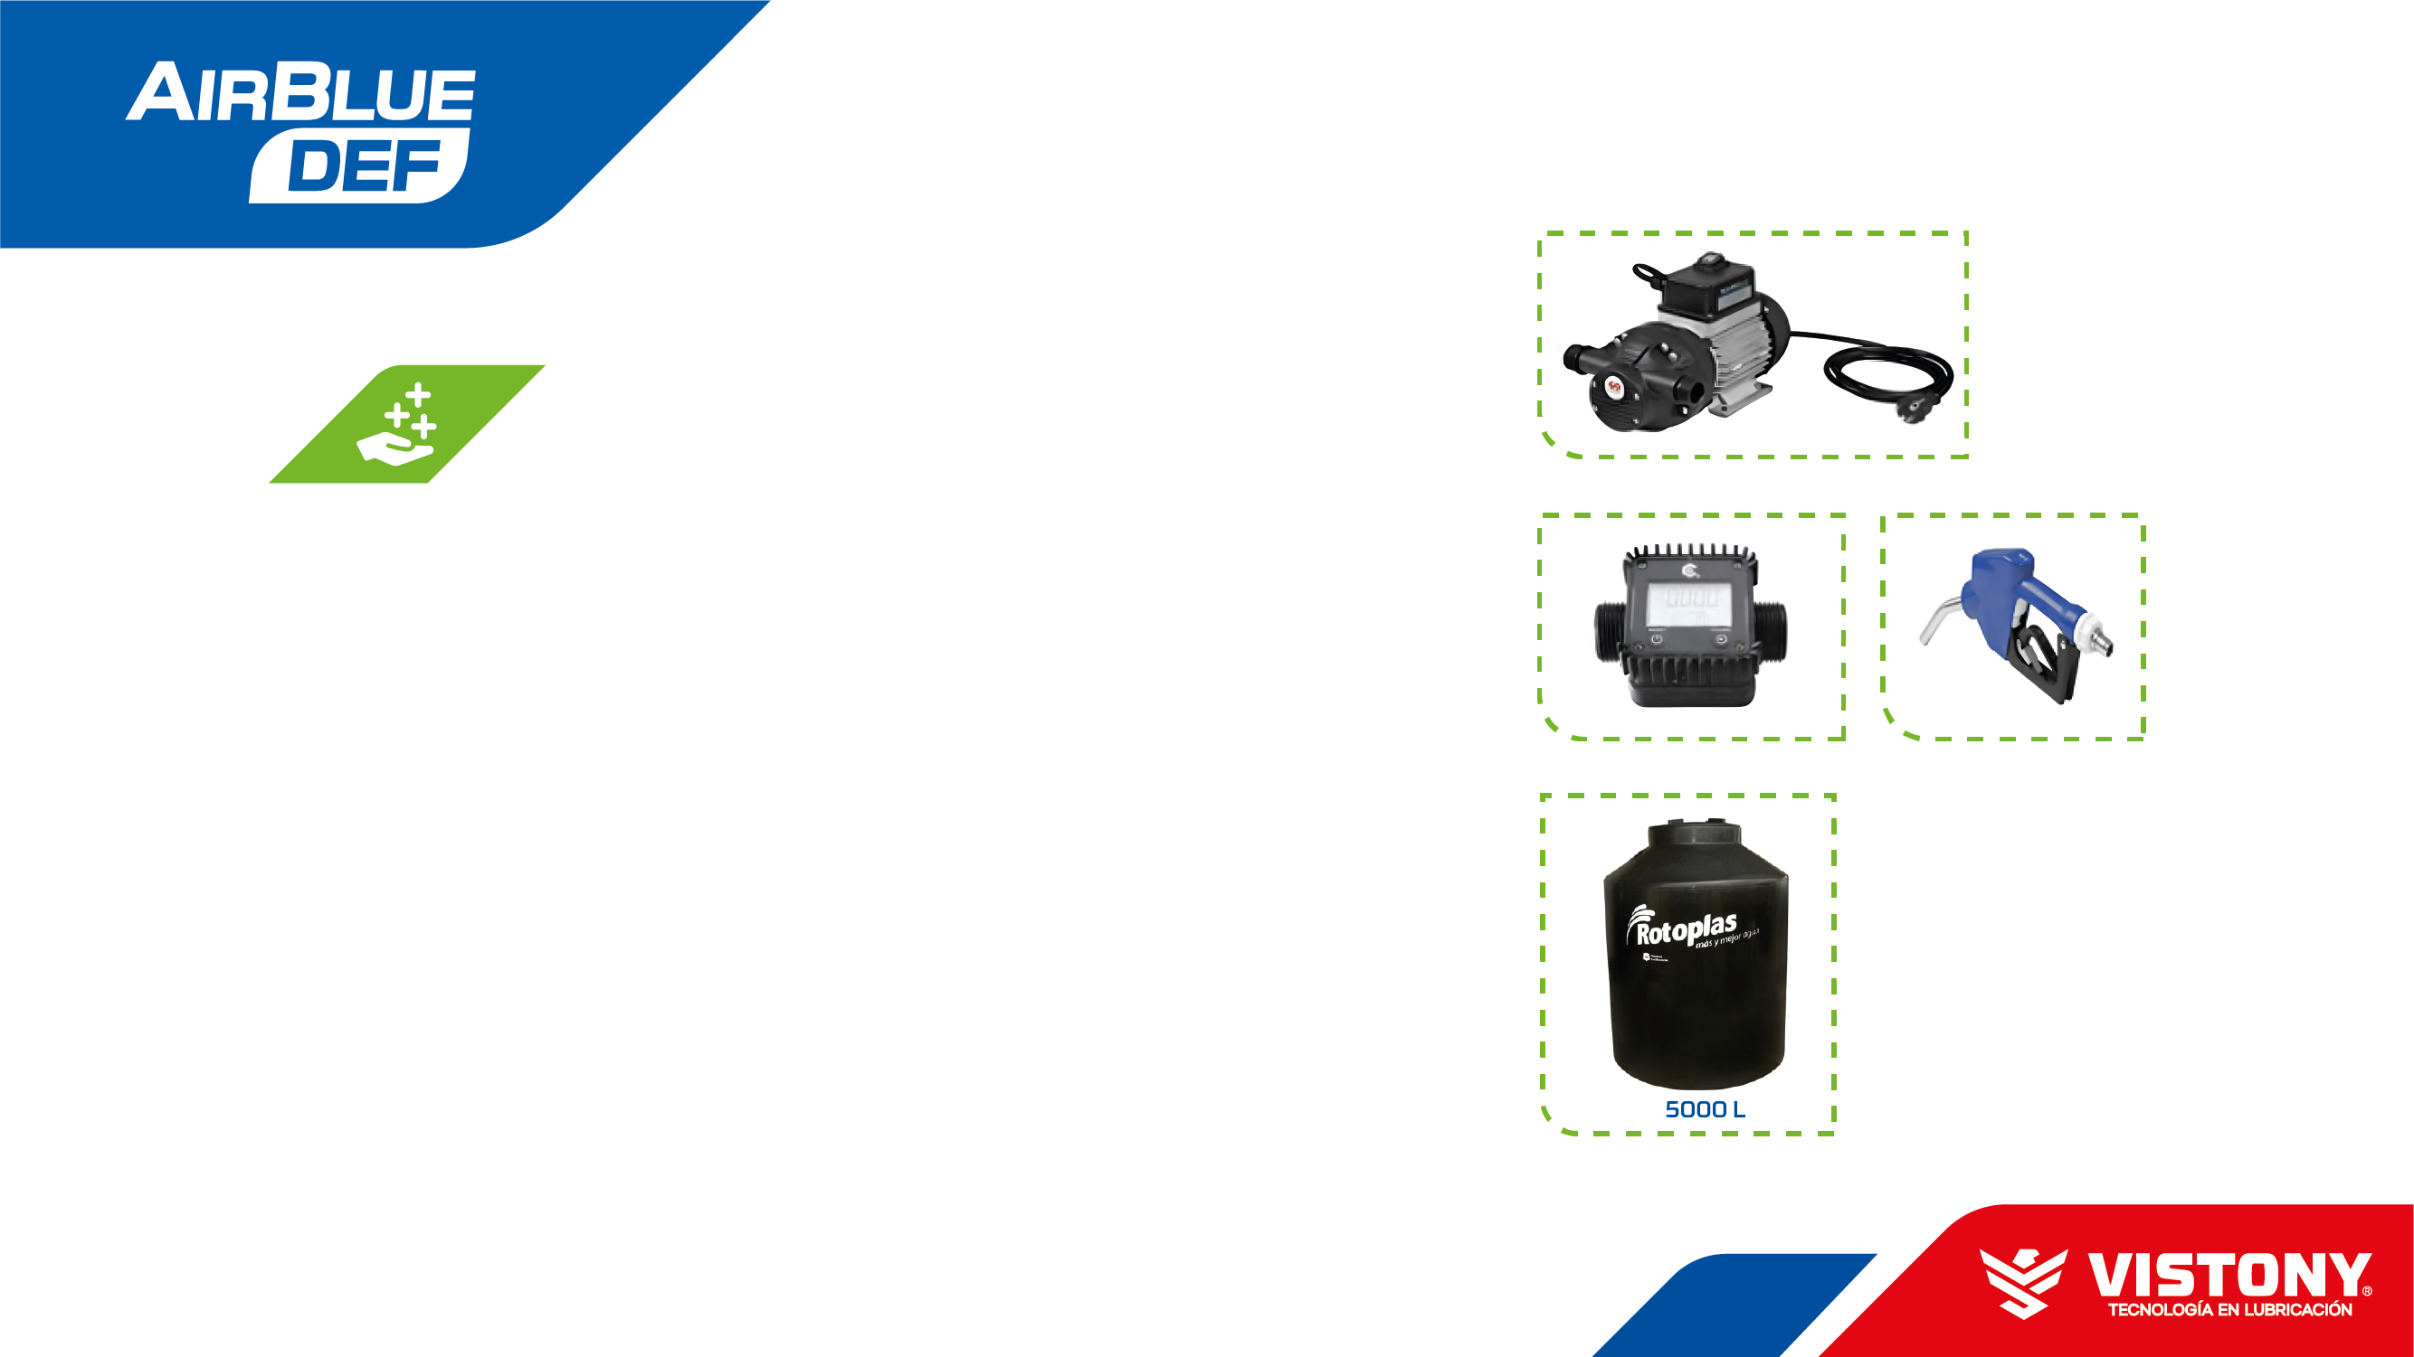
4.4 Equipos de despacho de urea
Dependiendo de la relación comercial con el cliente que involucra un contrato de suministro con volúmenes considerables, principalmente a granel, que permitan realizar una inversión en equipos de despacho en el cliente, se pueden considerar entrgarlos en la modalidad de comodato con las revisiones y aprobaciones internas correspondientes.
Dentro de los equipos más comunes usados tenemos:
• Estructuras metálicas para el tanque.
• Bomba de urea.
• Contómetro.
• Pistola automática de urea.
• Soportes de bomba/pistola.
• Tanque de 5,000 litros.

Slide 17


